Slide 1
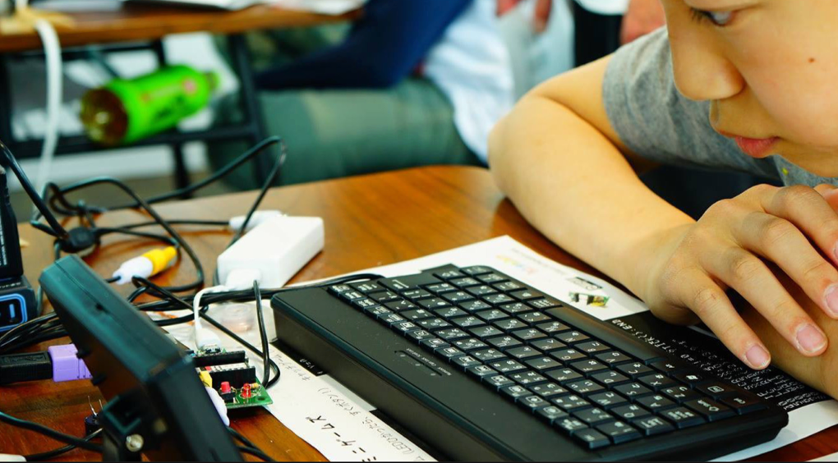

はじめてのはんだづけ
＆プログラミング
with IchigoJam R
このプレゼンテーションは CC BY のオープンデータです
出典記載のみで、編集・改変して自由に活用いただけます
https://ichigojam.net/

Slide 2

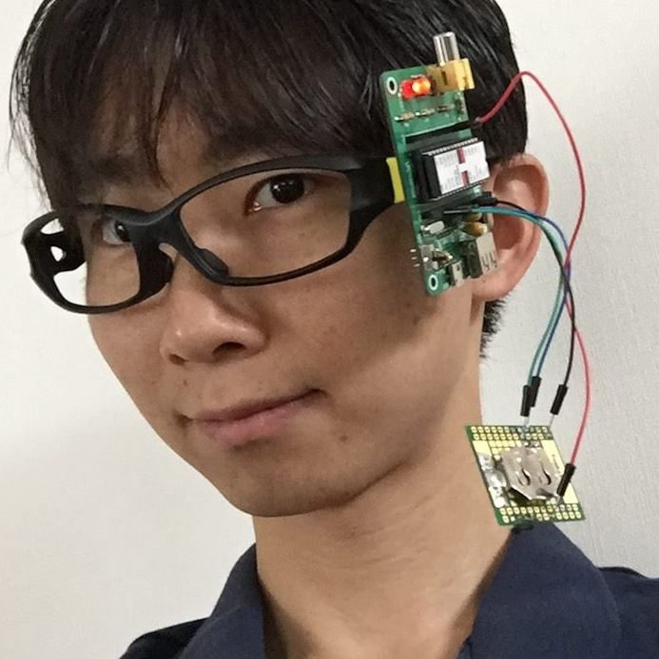
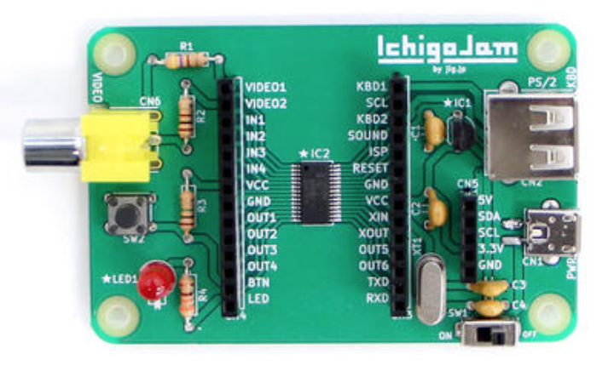

福野泰介 / ふくのたいすけ
福井高専 未来戦略アドバイザー
株式会社 jig.jp 創業者＆会長
デジタル庁オープンデータ伝道師
IchigoJam 開発者

Slide 4
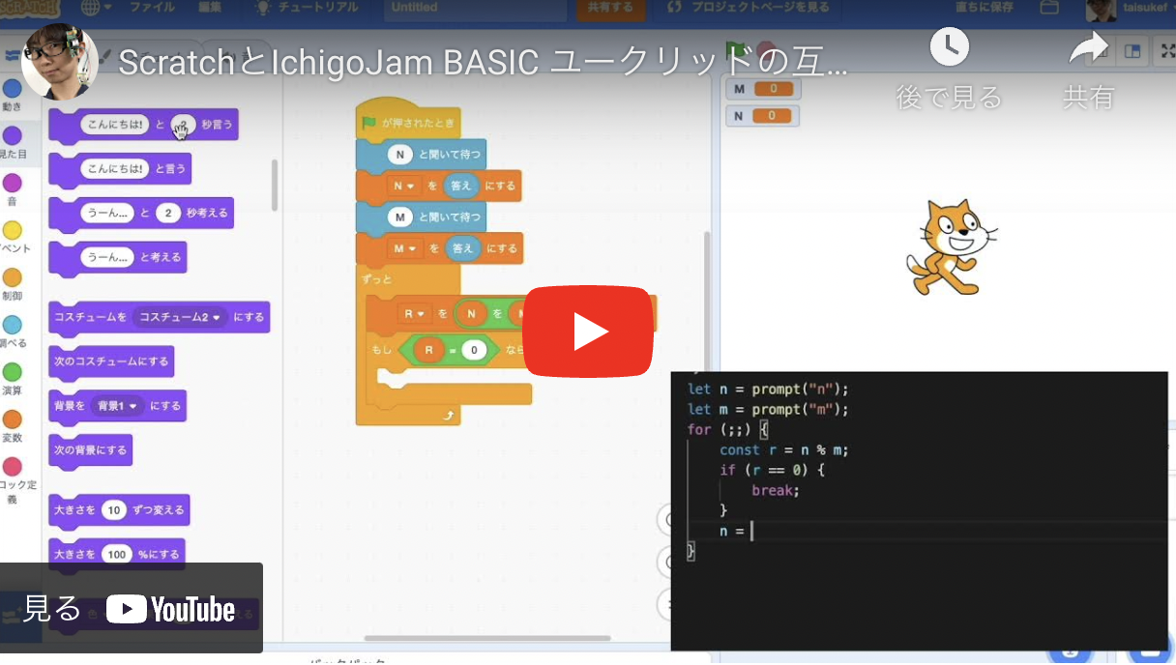
いろんなプログラミング言語があるよ
https://fukuno.jig.jp/3161

Slide 5

コンピューターと
なかよくなろう

Slide 6
こどもパソコン IchigoJam
1,500円〜

Slide 7
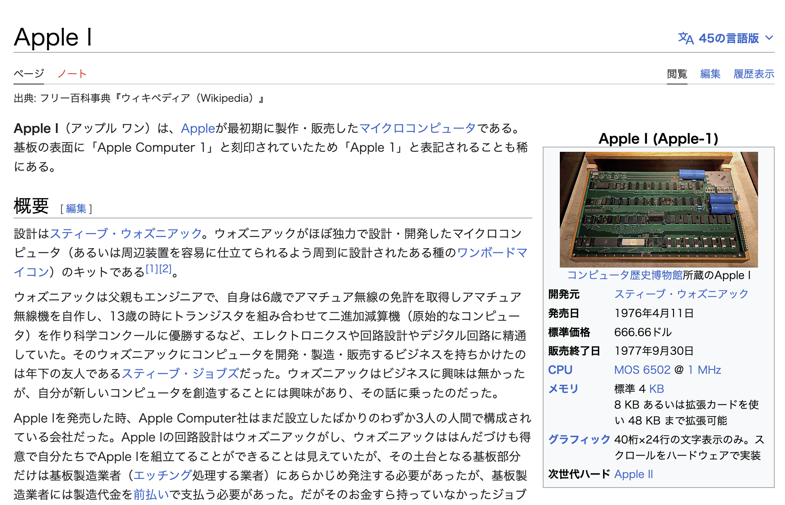
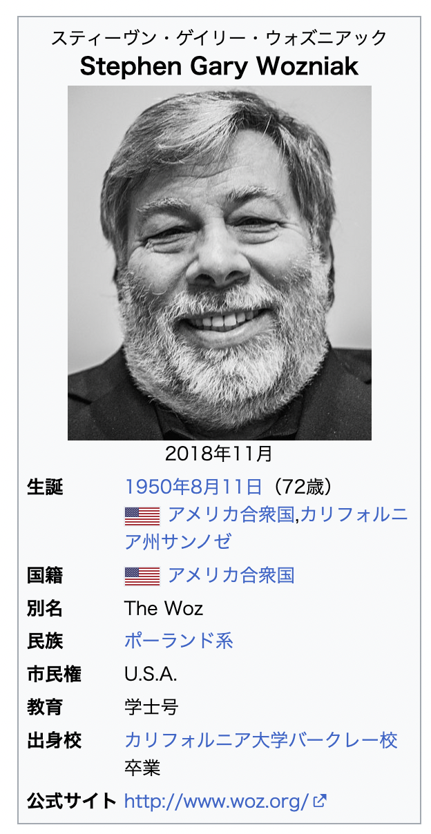
Apple社の最初の製品
自分で組み立てるパソコン「Apple 1」
・・と、ほぼ同じ！

Slide 8
じぶんのパソコン、はんだづけ！
https://ichigojam.net/

Slide 9
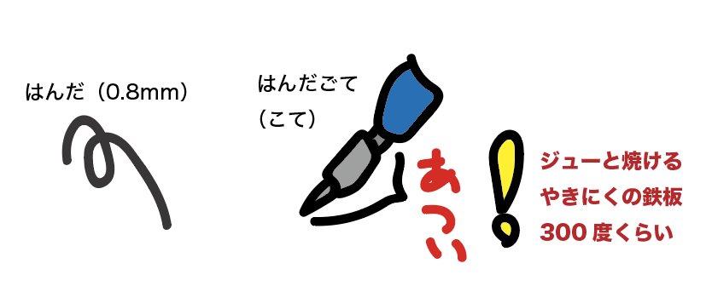
はんだづけしよう！

Slide 10
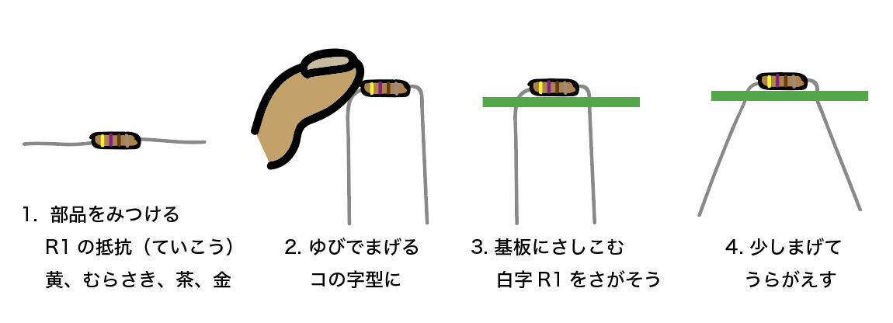
くみたてよう

Slide 11
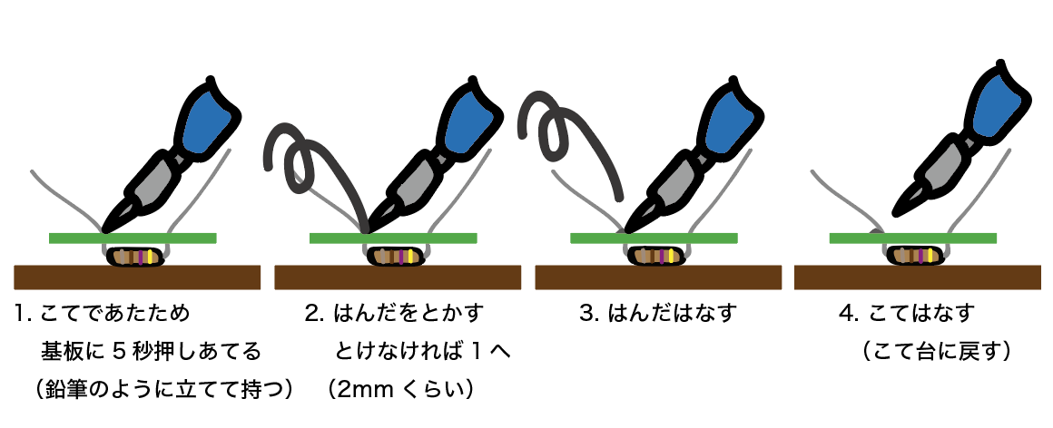
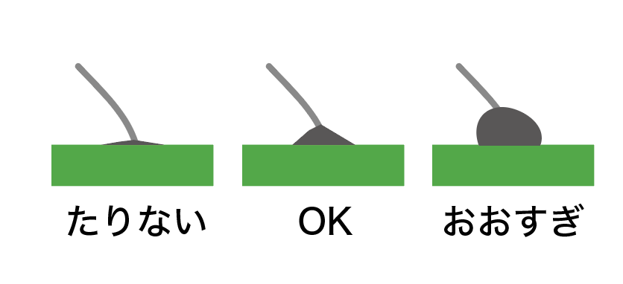
はんだづけ 4ステップ

Slide 12
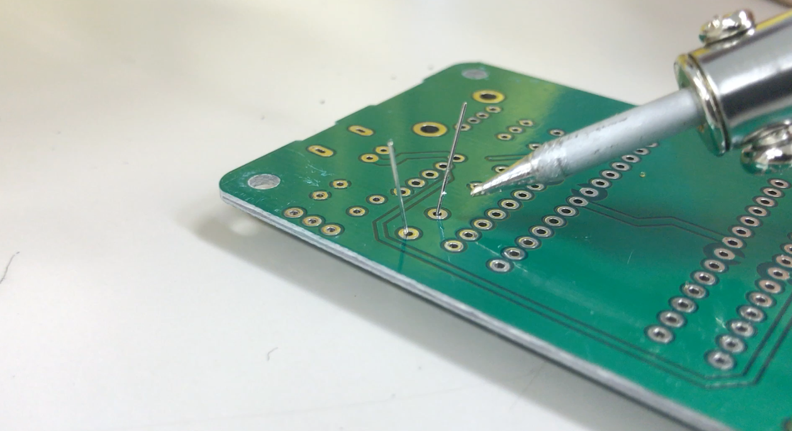

はんだづけデモ
https://www.youtube.com/watch?v=imF5dVk2i1M

Slide 13
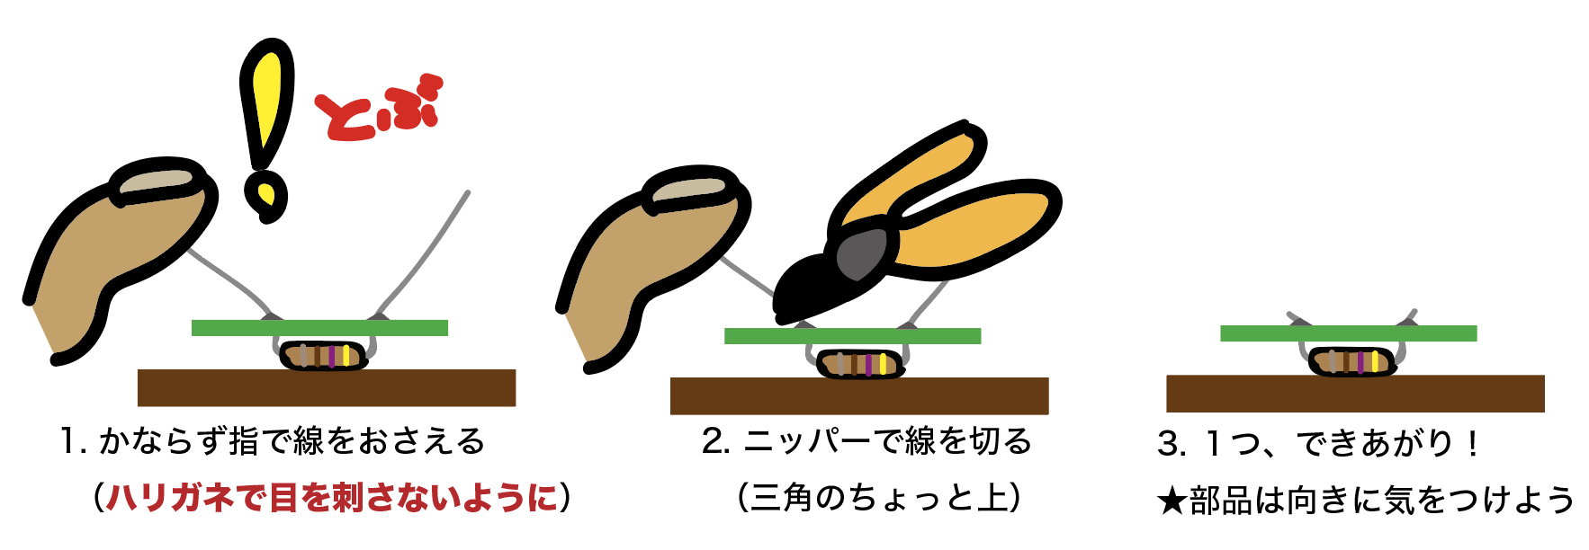
はんだごてよりきけん
ニッパー

Slide 14
ほしじるしはむきに注意
あとは自分でやってみよう！
CN1:microUSBコネクター
2かしょずつ
1.さしこんで
2.まげて
3.ひっくりかえして
4かしょはんだづけ
LED1:
ながいあしをうちがわ
IC1:三たんしレギュレーター
あしひらき、まるい方が右がわ
ちょっとういてOK！

Slide 15
チェックするポイント
はんだがよことつながってない？
はんだしわすれない？
OK
NG

Slide 16
これがコンピューター！
おねだん、300円！

Slide 17
コンピューターと
はなそう

Slide 18
・・・
（ミミ、ナイヨ）
ハロー

Slide 19
セットアップ！

Slide 20

テレビ
IchigoJamをつないで、スイッチオン
でんげん
キーボード
④
⑤
①
②
③
ON
⑥

Slide 21
IchigoJam BASIC
OK
てんめつしているのは、カーソル

Slide 22
IchigoJam BASIC
OK
A
キーボードで「A」と、うってみよう

Slide 23

IchigoJam BASIC
OK
A
A
エンターキー

Slide 24
IchigoJam BASIC
OK
A
Syntax error
A
エンターキー

Slide 25
?
シラナイ
コトバダナー
A
Syntax error
（エー、エンター）
（シンタックス エラー）

Slide 26
この LED をつけてもらおう

Slide 27
LED1
1
E
D
L
L E D 1 エンター

Slide 28
!
*
シッテル！
OK
LED1
（オーケー）
（エルイーディー、ワン、エンター）

Slide 29
LED0
0
E
D
L
エンターキー

Slide 30
!
シッテル！
OK
LED0
（エルイーディー、ゼロ、エンター）

Slide 31
LED1
1
E
D
L
L E D 1 エンター

Slide 32
LED0
0
E
D
L
エンターキー

Slide 33
LED
E
D
L
エンターキー

Slide 34
LLL
1
うちすぎてみよう

Slide 35
L
Back
Space
1
そんなときはバックスペース
（カーソルひだりひとつけす）

Slide 36

ひからせて。けして
LED1:LED0
け
:
コロン
;
セミコロン

Slide 37
LED1:LED0
OK
（さいごに、エンター）
おや？

Slide 38
LED1:LED0
OK
1
カーソル「上」２回

Slide 39
LED1:LED0
OK
1
エンターでもういちど！

Slide 40
ここでもんだい！

Slide 41
CPU
100円のコンピューター
1秒間に何回計算できる？
画像、LPC1114 秋月電子

Slide 42
CPU
１秒に1億回！
画像、LPC1114 秋月電子

Slide 43
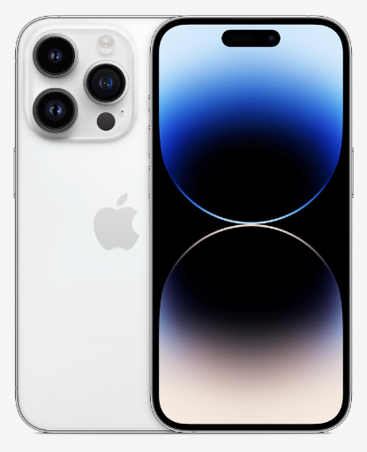
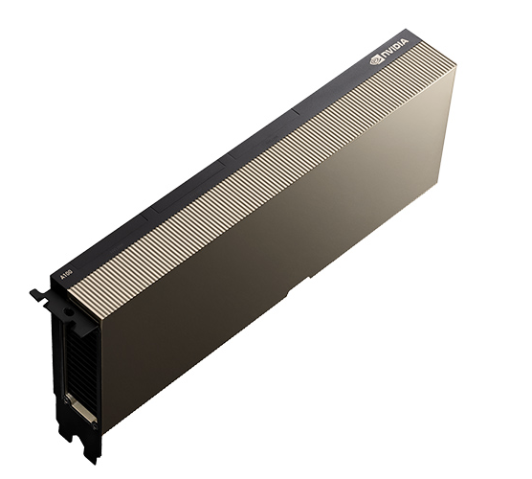
(C)IchigoJam
(C)Apple
(C)NVIDIA
(C)RIKEN
IchigoJam R | iPhone 14 Pro | A-100 | スパコン富岳
1億回 | 17兆回 | 1200兆回 | 44京回
IchigoJam 何台分？→ | 17万台分 | 1200万台分 | 44億台分
2500円 | 15万円 | 200万円 | 1100億円

Slide 44
まって = WAIT

Slide 45
まって
WAIT180
エンター、おしてから
OKとかえるまでなんびょう？

Slide 46
ひかって。３びょうまって。けして
LED1:WAIT180:LED0
け
け
:
コロン
;
セミコロン

Slide 47
うしろにつづけてかいて、エンター
2かいてんめつ！
LED1:WAIT180:LED0:WAIT60:LED1:WAIT60:LED0
2かい、ひかった？
*うたなくていいよ

Slide 48
10かいひからせるには？

Slide 49
LED1:WAIT10:LED0:WAIT10:LED1:WAIT10:LED0:WAIT10:LED1:WAIT10:LED0:WAIT10:LED1:WAIT10:LED0:WAIT10:LED1:WAIT10:LED0:WAIT10:LED1:WAIT10:LED0:WAIT10:LED1:WAIT10:LED0:WAIT10:LED1:WAIT10:LED0:WAIT10:LED1:WAIT10:LED0:WAIT10:LED1:WAIT10:LED0
10回ひかる！
*うたなくていいよ

Slide 50
プログラム

Slide 51
エンター
1 LED1:WAIT10
2 LED0:WAIT10
スペース
け
:
コロン
;
セミコロン

Slide 52
がめんをきれいに
F1
CLS
F1

Slide 53
リスト（プログラムみせて）
おぼえてるよ！
LIST
F4

Slide 54
ラン（はしれ！／うごかす）
F5
RUN
F5

Slide 55
1000回やって？

Slide 56
くりかえし
3 GOTO1
F5
1へいって

Slide 57
エルチカゲーム
とめてひかってたら、かち！

Slide 58
とまって！エスケープキー
[ESC]キー

Slide 59
ラン（はしれ！／うごかす）
F5
RUN
F5

Slide 60
リスト（プログラムみせて）
おぼえてるよ
LIST
F4

Slide 61
カーソルキーとバックスペースでかいぞう
かえたぎょうで「エンター」をおして「F5」
1 LED1:WAIT10
2 LED0:WAIT30
3 GOTO1
F5
カーソルキー
かんたんに？

Slide 62
カーソルキーとバックスペースでかいぞう
かえたぎょうで「エンター」をおして「F5」
1 LED1:WAIT5
2 LED0:WAIT10
3 GOTO1
F5
カーソルキー
いろいろためそう

Slide 63
ほぞん（プログラムかきこみ）
F3、エンター
SAVE
F3

Slide 64
IchigoJamのスイッチ、オフ
OFF

Slide 65
テレビとキーボードをぬこう
②
①

Slide 66
ボタンをおしながらスイッチオン！
ボタンを
おしながら
①
スイッチON
②
ボタンをはなして
LEDをみる
③

Slide 67
エルチカロボット
できた！
*

Slide 68
みのまわりのロボット
パナソニック洗濯機

Slide 69
ぜんぶ、だれかが
プログラミングしたもの
画像、LPC1114 秋月電子

Slide 70
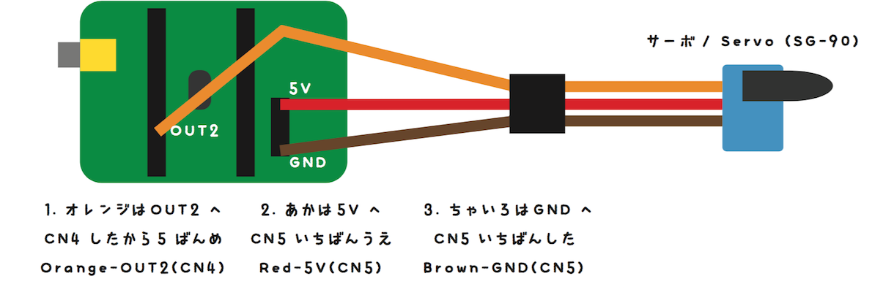
10 PWM 2,80:WAIT30
20 PWM 2,70:WAIT10
30 GOTO10
RUN
サーボをうごかす
ちゅうい！
70〜200まで

Slide 71
センサーをつなごう
MCP9700-A/TO
30円
CN4
たいらなほうを上
(OUT8)
IN1
IN2
IN4
いちばん下、すこしまげる
(OUT11)
NEW
10 OUT8,0:OUT11,1
20 A=ANA(2):?A
30 GOTO20
RUN

Slide 72


NHK
おはよう日本
（東海北陸地区）
2015.12.7
センサーで
イノシシを察知
↓
モーター動かし
オリを閉める

Slide 73
コンピューターは
どこにいる？

Slide 74
お家のコンピューター
さがしてみよう！

Slide 75
テレビゲームをつくろう
with IchigoJam
このプレゼンテーションはオープンデータです
http://ichigojam.net/

Slide 76
スイッチオフ
スイッチOFF

Slide 77
テレビとキーボードをつないで、スイッチオン
②
①

Slide 78
プログラムよみこみ
F2、エンター
LOAD
F2

Slide 79
リスト（プログラムみせて）
おもいだしたよ
LIST
F4

Slide 80
さいしょから（プログラムクリア）
いちどスイッチオフ
でもOK!
NEW

Slide 81
リスト（プログラムみせて）
わすれたよ
LIST
F4

Slide 82
うごかして
なにもしないよ
RUN
F5

Slide 83
IchigoJamスペシャル
Alt（オルト）キーをおしながら「C」をおす
そ
+
C
Alt
c
C
Alt

Slide 84
キーのうえにあるもじは
シフトキーをおしながらおす
=
ほ
+
-
=
shift
ほ
Shift

Slide 85
がめんをきれいに
F1
CLS
F1

Slide 86
ゲームづくり、はじめ！
10 CLS:X=15
け
Shift+ほ
なぜか10から

Slide 87
ラン（はしれ！／うごかす）
F5
RUN

Slide 88
はてなマークでがめんにひょうじ
なにがでるかな？
?X
Shift+め

Slide 89
リスト（プログラムみせて）
おもいだしてるよ
LIST
F4

Slide 90

コンピューターのきおく
ばしょ
かず
0
1
2
3
4
5
6
7
8
9
10
11
12
13
14
4
32
9
4
16
2
0
0
0
0
0
0
0
0
0
0
あるかないかで、きおく
1つを1bitとよぶよ
ボクのきおくは32768コ

Slide 91
コンマ
ね
ダブルクォート
Shift+2
20 LC X,5:?”c”
Alt+C
Shift+め
ハテナ
F5
しゅじんこう

Slide 92
かっこ
Shift+8
かっこ
Shift+9
ダブルクォート
Shift+2
30 LC RND(32),23:?”*”
ね
コンマ
Shift+め
ハテナ
Shift+け
アスタリスク
れんだする
F5
てきキャラ

Slide 93
40 GOTO20
F5
！？

Slide 94
とまって！エスケープキー
[ESC]キー
A

Slide 95
リスト（プログラムみせて）
はやすぎた？
LIST
F4

Slide 96
35 WAIT3
F5
スピードちょうせい

Slide 97
とめる（ESC）
みる（F4）
うごかす（F5）
イコール
Shift+ほ
かっこ
Shift+8
かっこ
Shift+9
36 X=X-BTN(28)+BTN(29)
ほ
マイナス
Shift+れ
プラス
カーソルでそうさ

Slide 98
とめる（ESC）
みる（F4）
うごかす（F5）
かっこ
Shift+8
かっこ
Shift+9
39 IF SCR(X,5) END
ね
コンマ
あたりはんてい

Slide 99
ゲームできた！？

Slide 100
じつはバグがあるよ

Slide 101
エンター、F5
イコール
Shift+ほ
37 X=X&31
Shift+6
アンド
バグをつぶそう

Slide 102
ゲームたいかい！

Slide 103
プログラムのつくりをかくにん
さいしょだけ（セットアップ）
10 CLS:X=15
20 LC X,5:?”c”
30 LC RND(32),23:?”*”
35 WAIT3
36 X=X-BTN(28)+BTN(29)
37 X=X&31 39 IF SCR(X,5) END
40 GOTO20
くりかえし（ループ）
じぶんキャラのいちに、なにかあれば、おわる（END）
アプリのきほん！

Slide 104

つないでつくる、プログラム
タイトル
セットアップ
ループ
ゲームメイン
ゲームオーバー
セットアップ
セットアップ
ループ
ループ
エンディング
こんかいつくったのは
このぶぶん！
セットアップ
ループ

Slide 105
F4でひょうじ
かえたら、エンター
F5
10 CLS:X=15
20 LC X,5:?”c”
30 LC RND(32),23:?”eee”
35 WAIT3
36 X=X-BTN(28)+BTN(29)
37 X=X&31
39 IF SCR(X,5) END
40 GOTO20
なんいどアップ

Slide 106
F4でひょうじ
かえたら、エンター
F5
10 CLS:X=15
20 LC X,5:?”c”
30 LC RND(32),23:?”eee”
35 WAIT6
36 X=X-BTN(28)+BTN(29)
37 X=X&31
39 IF SCR(X,5) END
40 GOTO20
なんいどダウン

Slide 107
F4でひょうじ
かえたら、エンター
F5
10 CLS:X=15:CLT
20 LC X,5:?”c”
30 LC RND(32),23:?”eee”
35 WAIT6
36 X=X-BTN(28)+BTN(29)
37 X=X&31
39 IF SCR(X,5) ?TICK():END
40 GOTO20
スコアひょうじ

Slide 108
F4でひょうじ
かえたら、エンター
F5
10 CLS:X=15:CLT
20 LC X,5:?”c”
30 LC RND(32),23:?”eee”
35 WAIT 10-TICK()/120
36 X=X-BTN(28)+BTN(29)
37 X=X&31
39 IF SCR(X,5) ?TICK():END
40 GOTO 20
だんだんはやく

Slide 109
まとめ

Slide 110
きょうつかったコマンド
LED : WAIT LIST RUN GOTO SAVE LOAD NEW CLS LC RND BTN IF SCR END = + - &
()
21コ / 100コ

Slide 111

http://ichigojam.net/IchigoJam.html
100コマンド！

Slide 112
インターネットとは？

Slide 113
インターネットは
たくさんつながった
コンピューター

Slide 114
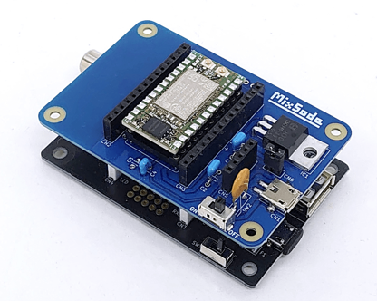
月60円でネットにつなぐ、IoT！
IchigoJam x MixSoda (ナチュラルスタイル)
電源ON → IoT.OUT 1 → ネットへ

Slide 115
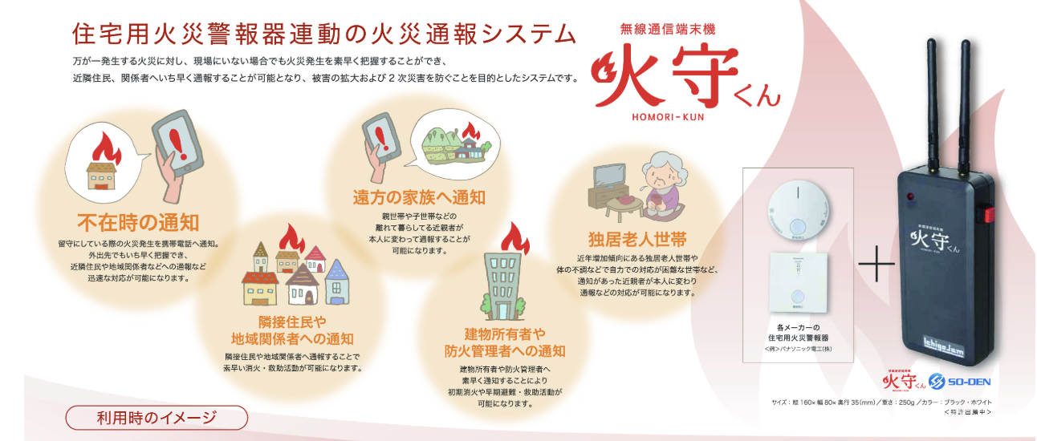

IoT x 火災報知器 by 創電
Hana道場生まれの
オープンイノベーション

Slide 116
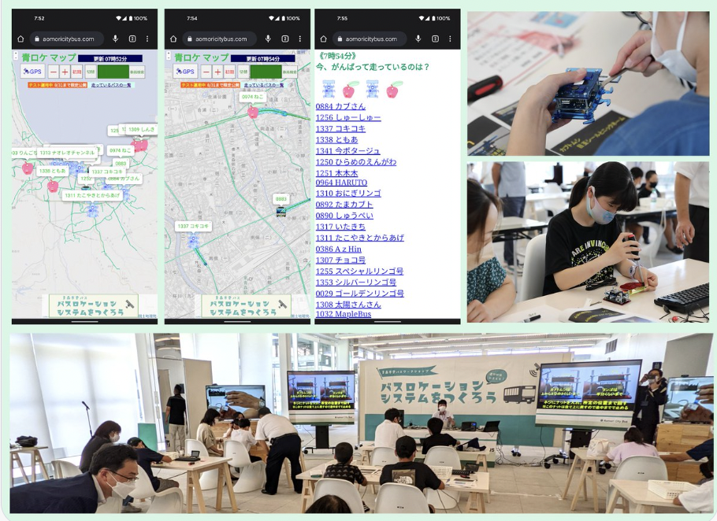
IoT x バス / 青森市営バス

Slide 117
つくれる！あそべる！まなべる！
さばええき、ちかく「Hana道場」

Slide 118
自分で学べて一人前

Slide 119
IchigoJam はじめのいっぽ
LEDをてんめつさせよう
（くうはく＝スペースキー、まんなかのながいキー）
LEDをひからせよう
エンター
1 LED1:WAIT10
2 LED0:WAIT10
3 GOTO1
RUN
LED1
LED1、と、おして「enter」キー
LEDをけそう
LED0
ぎょうのおわりで、エンターキー
ひだりうえのESC（エスケープ）キーでストップ
RUNのかわりに、F5キーでもOK！
コンピューターに「まて = WAIT（ウェイト）」
WAIT180
プログラムをかいぞうしよう
LIST
リスト、F4キーでもOK！
WAIT180で3びょうまつ。WAIT60だと？
はやくてんめつさせるにはどこをかえるといい？
かえたら、かえたぎょうで、エンターキー
WAIT60
:
LEDを1びょうひからせる（ コロンでつなぐ）
つくったプログラムを、ほぞんしよう（0〜3の4つ）
LED1:WAIT60:LED0
SAVE0
セーブ、F3キー、0でもOK！
カーソルキーのうえキーを２かいおす
みぎキーを10かいおして、0のばしょまでうごかす
BackSpace（バックスペース）キーで6をけす 18とうち、さいごにエンターキー
スイッチをきっても、もとどおり
LOAD0
ロード、F2キー、0でもOK！
つぎのプログラムをはじめるまえに
LED1:WAIT180:LED0
NEW
ニュー
https://ichigojam.net/

Slide 120
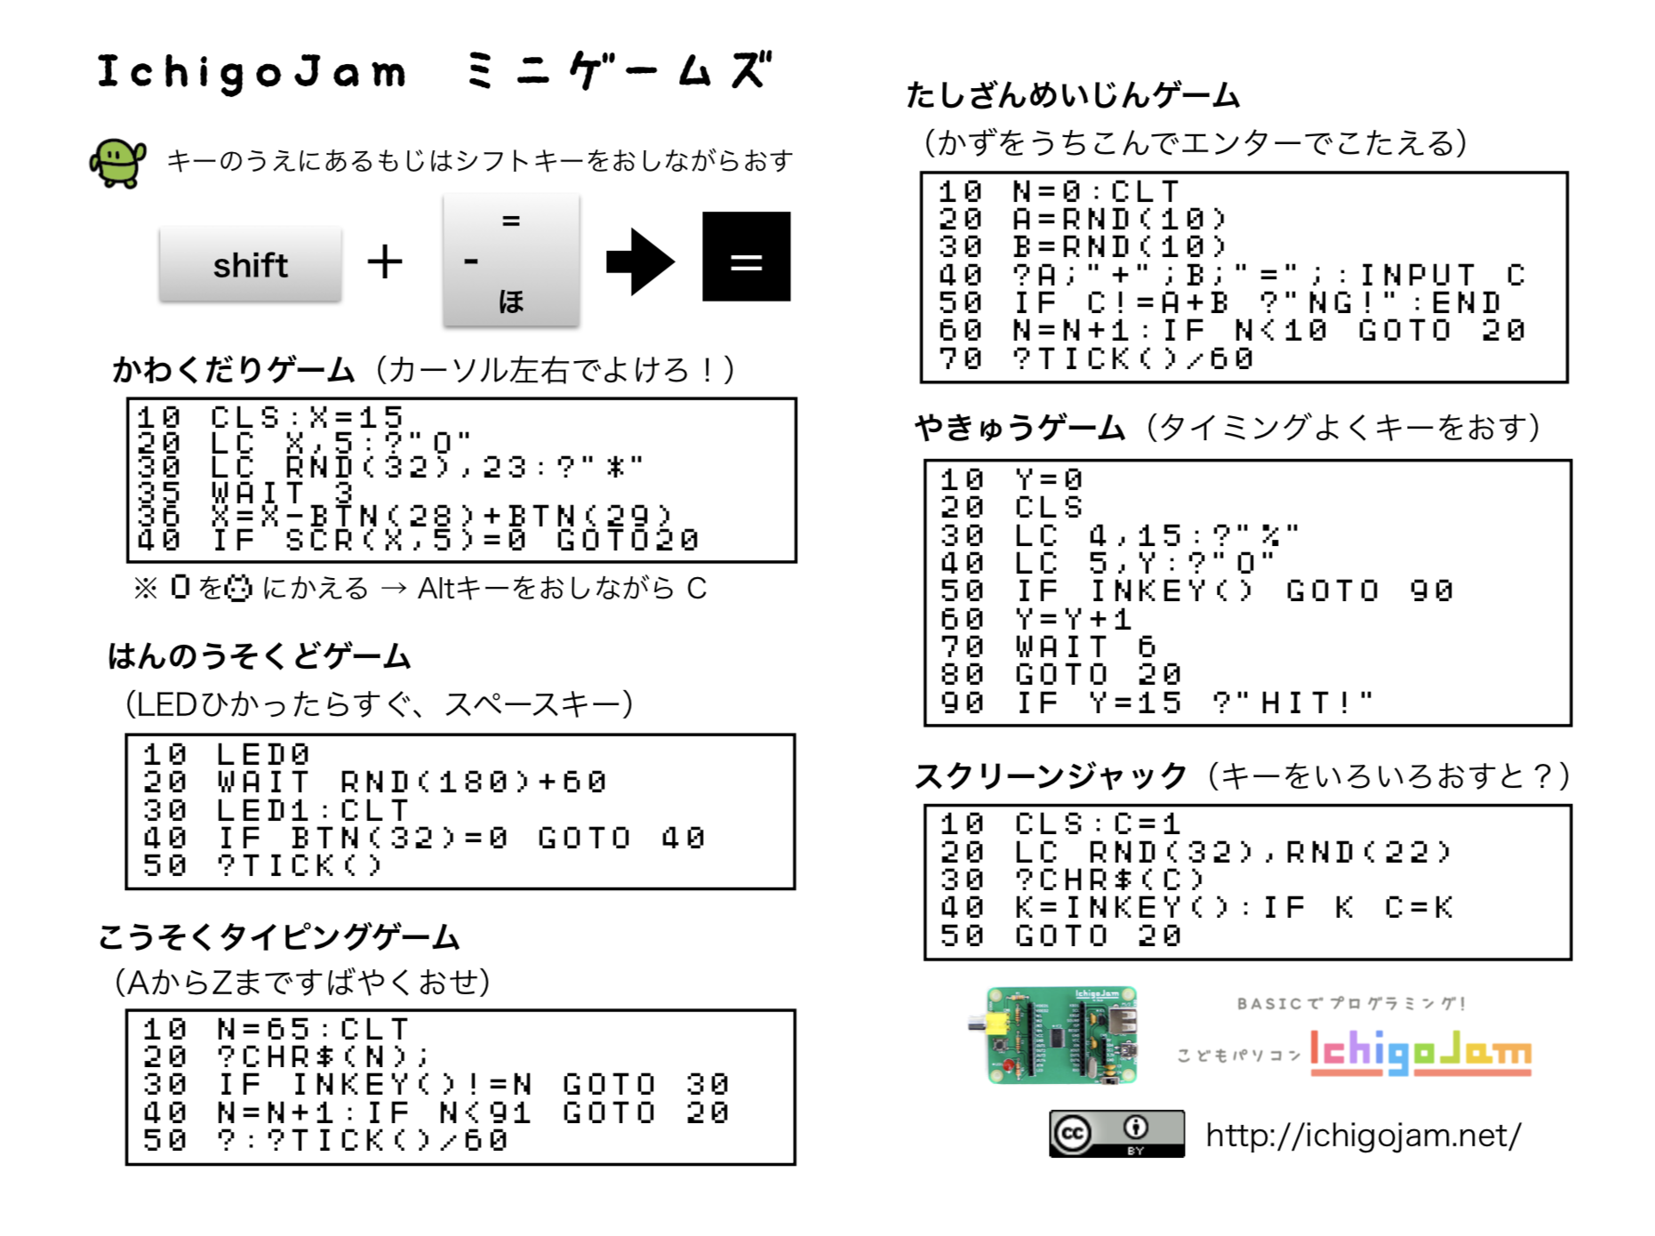

Slide 121
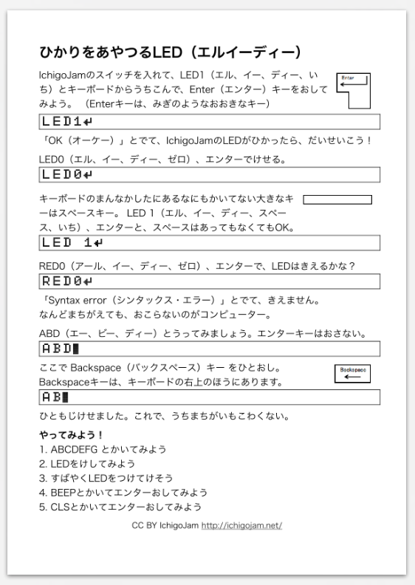
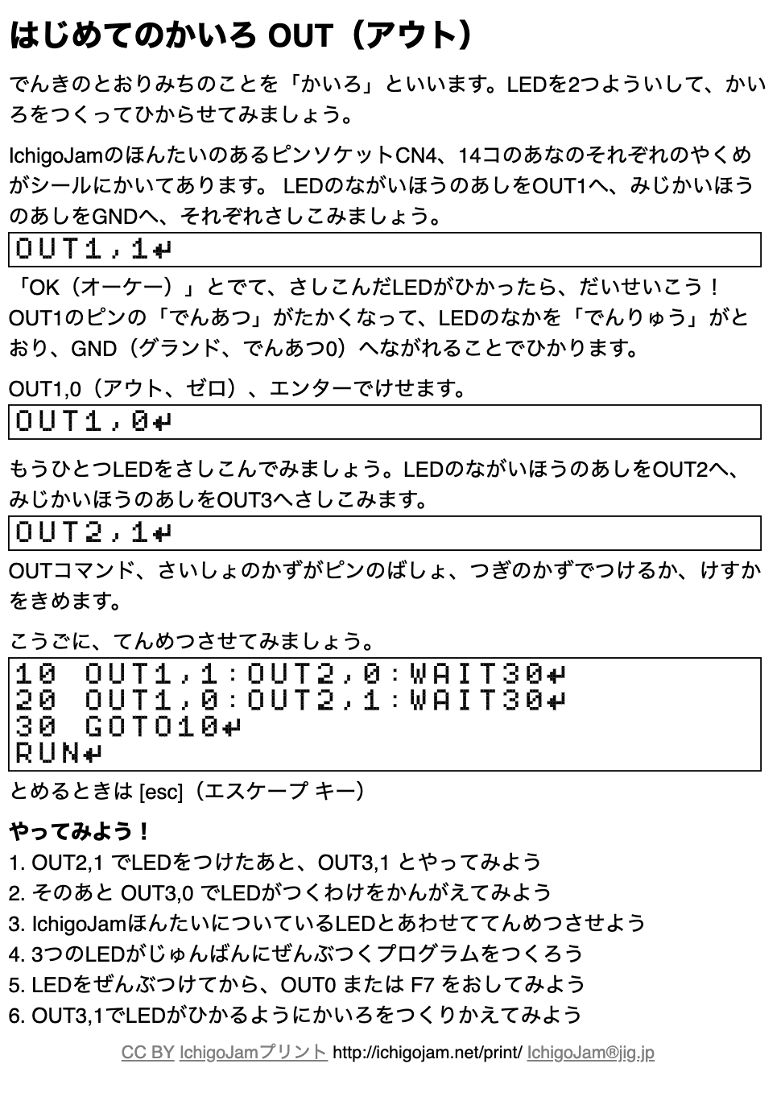
IchigoJamプリント
A5印刷対応ネット教材
https://ichigojam.net/print/
まなびかたを
まなぼう

Slide 122
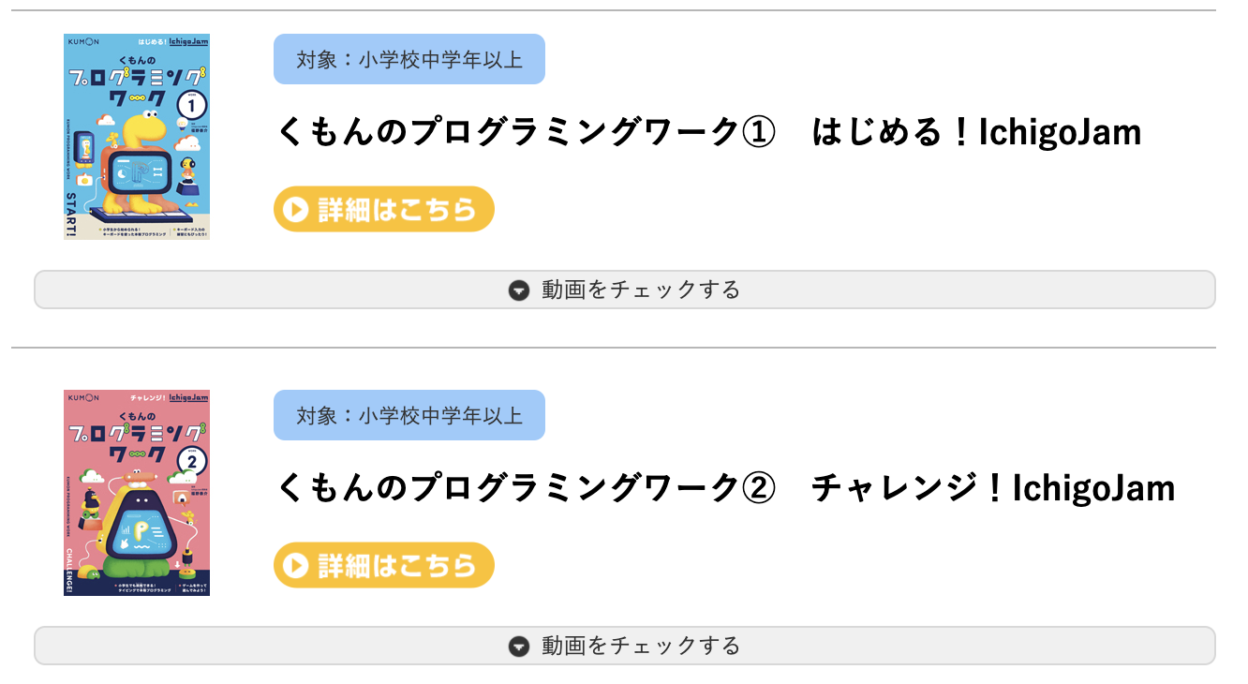
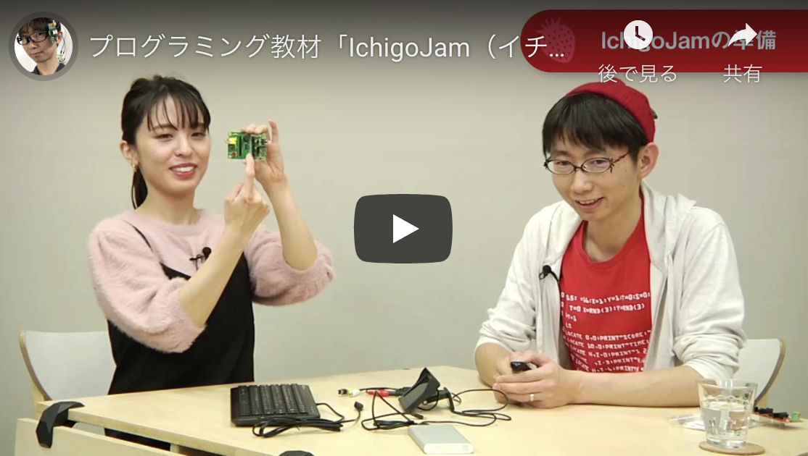
本でも
YouTubeでも

Slide 123
うでだめし！

Slide 124
小中学生向け
PCNこどもプロコン
後援：総務省、文科省、経産省、IT総合室
高専機構、未来の学びコンソーシアム
優秀者にノートPCプレゼント
http://pcn.club/contest/

Slide 125
自作カニロボットでたたかう
小中学生、ガニロボコン
ふくいからはじまり、全国横てんかい中

Slide 126
テレビ
おうちでつかおう、IchigoJam R
USBキーボード
① 例）TK-FCM064
1,245円 @Amazon
②コンポジットケーブル
110円 @ DAISO
https://www.amazon.co.jp/dp/B00G9WB1UG/
ON
③microUSBケーブル
110円 @DAISO
④USB電源
110円 @DAISO

Slide 127


https://fukuno.jig.jp/
株式会社 jig.jp 取締役会長 福野泰介
@taisukef / Facebook / fukuno@jig.jp

